Slide 1

Стигматизація та дискримінація людей із ВІЛ-позитивним статусом

Slide 2


Slide 3
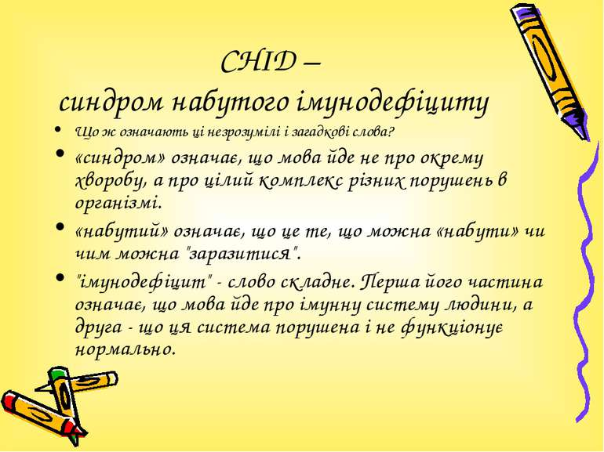

Slide 4
Стигма - дослівно "ярлик", "тавро"
співвідношення однієї якості людини з іншою.
Досить часто наявність стигми призводить до дискримінації
Стигма знижує об'єктивність оцінки конкретних людей (стигматизованих), а інколи може перешкоджати їх інтеграції в суспільство

Slide 5
Що таке стигма?
Стигмa як певна негативна оцінка суспільством ознаки, яка визначає статус людини та поведінку оточуючих стосовно неї
Стигма є соціально сконструйованим явищем, яке призводить до знецінення людини

Slide 6
Коли виникла стигма
Греки придумали термін “стигма” для назви тілесних ознак, які демонстрували щось незвичайне або погане у моральному статусі індивіда.
Вирізані або випечені та тілі людини знаки говорили про те, що їх носій – раб, злочинець, зрадник, тобто людина, яка заплямувала себе ганьбою, той, кого варто уникати, особливо у публічних місцях.
Зараз цей термін широко використовується, однак вказує на принизливий (ганебний) статус індивіда як такого

Slide 7
Типи стигми
Тілесні вади: різного роду фізичні відхилення
Індивідуальні недоліки характеру, які сприймаються як слабкість волі: судимість, вживання наркотиків, гомосексуалізм, втрата роботи, спроби самогубства ,віл/снід
Вроджена стигма раси, національності та релігії, яка може передаватися у спадок і охоплювати всіх членів родини

Slide 8
Вербальні прояви стигми
У повсякденному житті ми використовуємо особливі терміни не задумуючись над їх початковим значенням:
каліка,кретин,СПІДозні,турок,даун,
шизофренік, зек,селюк,чукча

Slide 9
Причини виникнення стигми
недостатнє розуміння хвороби; міфи про шляхи передачі ВІЛ; сором;
- відсутність лікування (або обмежений доступ);
- безвідповідальність повідомлень у ЗМІ;
- поширення соціальних страхів та побоювань, а також суспільного осуду, пов'язаних із сексуальністю, хворобами та смертю, вживанням наркотиків

Slide 10
Стигму щодо ВІЛ/СНІДу можна визначити як знецінення людей, які живуть або асоціюються з ВІЛ.
У процесі стигматизації ознака ВІЛ-статусу характеризується як така, що дискредитує, є недостойною, вимагає осуду з боку тих, хто її не має, та сорому і страху з боку ВІЛ-позитивних людей.
Вважається, що люди, які мають ВІЛ, заслуговують на те, що з ними відбулося, через свою поведінку, вчинки.
Часто ВІЛ/СНІД зображається в засобах масової інформації як „чума XXI століття”, „хвороба гомосексуалістів та наркоманів”, що посилює суспільні страхи ще більше.

Slide 11
Прояви внутрішньої стигми
відчуття власної неповноцінності;
нездатність будувати відносини з людьми, які не належать до групи;
страх дискримінації з боку інших людей, у тому числі й необґрунтований;
негативна думка про людей поза стигматизованою групою;
почуття безпорадності, браку контролю над ситуацією;
упевненість, що власна думка й інтереси не мають значення і ні на що вплинути не можуть

Slide 12
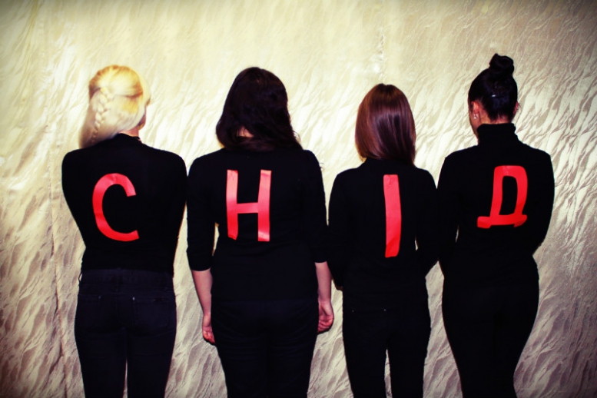
Дискримінація
Дискримінація (лат. discriminatio— розрізнення) - обмеження прав частини населення за певною ознакою (раса, вік, стать, національність, релігійні переконання, сексуальна орієнтація, стан здоров'я, рід занять тощо)..

Slide 13

Дискримінація призводить до несправедливого або упередженого ставлення до людини .
Наприклад: людина, що живе з ВІЛ, може не отримати медичну допомогу або бути звільненою на підставі ВІЛ-статусу

Slide 14
Наслідки стигми та дискримінації
А
вплив на свідомість людей, що живуть із ВІЛ; занижена самооцінка, депресія, відчай
Б
ігнорування людиною свого реального або потенційного ВІЛ-статусу
В
зменшення зусиль, спрямованих на боротьбу з ВІЛ/СНІДом, або їхньої ефективності
збільшення ризику інфікування через страх проходити тестування, боязнь осуду
порушення прав та свобод людей у сфері охорони здоров'я, праці, освіти тощо
знецінення певних груп людей, закріплення соціальної нерівності (в тому числі гендерна нерівність, нерівність, пов'язана із сексуальністю)

Slide 15
Закон України „Про запобігання захворюванню на синдром набутого імунодефіциту (СНІД) та соціальний захист населення” (№ 1972-12, від 19.12.2001р.)
1
У статті 17 зазначено, що ВІЛ-інфіковані та хворі на СНІД громадяни України користуються всіма правами та свободами, передбаченими Конституцією та законами України, іншими нормативно-правовими актами України.
2
забороняється відмовляти ВІЛ-інфікованим людям у прийнятті до лікувальних закладів, наданні медичної допомоги, а також здійснювати обмеження їх прав будь-яким іншим чином

Slide 16
СНІД, стигма та дискримінація тісно пов'язані між собою
дискримінація
стигма
Снід-хворі

Slide 17
Віл- ІНФІКОВАНІ
МАЮТЬ ПРАВО
оскаржувати неправомірні дії посадових осіб у суді
отримати компенсацію шкоди, завданої здоров'ю особи, при зараженні ВІЛ під час медичних маніпуляцій.
НА ПОВАГУ ДО ОСОБИСТОСТІ

Slide 18
висновок
Подолання стигматизації та дискримінації повинно ґрунтуватися на повазі до особистості, її прав і свобод

